Slide 1
Situation actuelle des recommandations en matière d'antibiotiques dans les pays à revenu faible ou intermédiaire
Benedikt HUTTNER - bhuttner@who.int
Research, Access , Stewardship and AMU surveillance (RSA)
WHO AMR department
Health Systems, Access and Data (HSD) Division
Séminaire "Bon Usage des Antibiotiques dans les Pays à Revenu Faible et Intermédiaire"
Lundi, 12 Janvier, 2026

Slide 2
Déclaration d'intérêts
Je suis membre du personnel à temps plein de l'OMS
Sinon, rien à déclarer

Slide 3

5’000’000’000
Nombre annuel estimé de prescriptions mondiales d'antibiotiques
Rowne et al. Lancet Planet Health. décembre 2021 ; 5(12) : e893-e904.

Slide 4
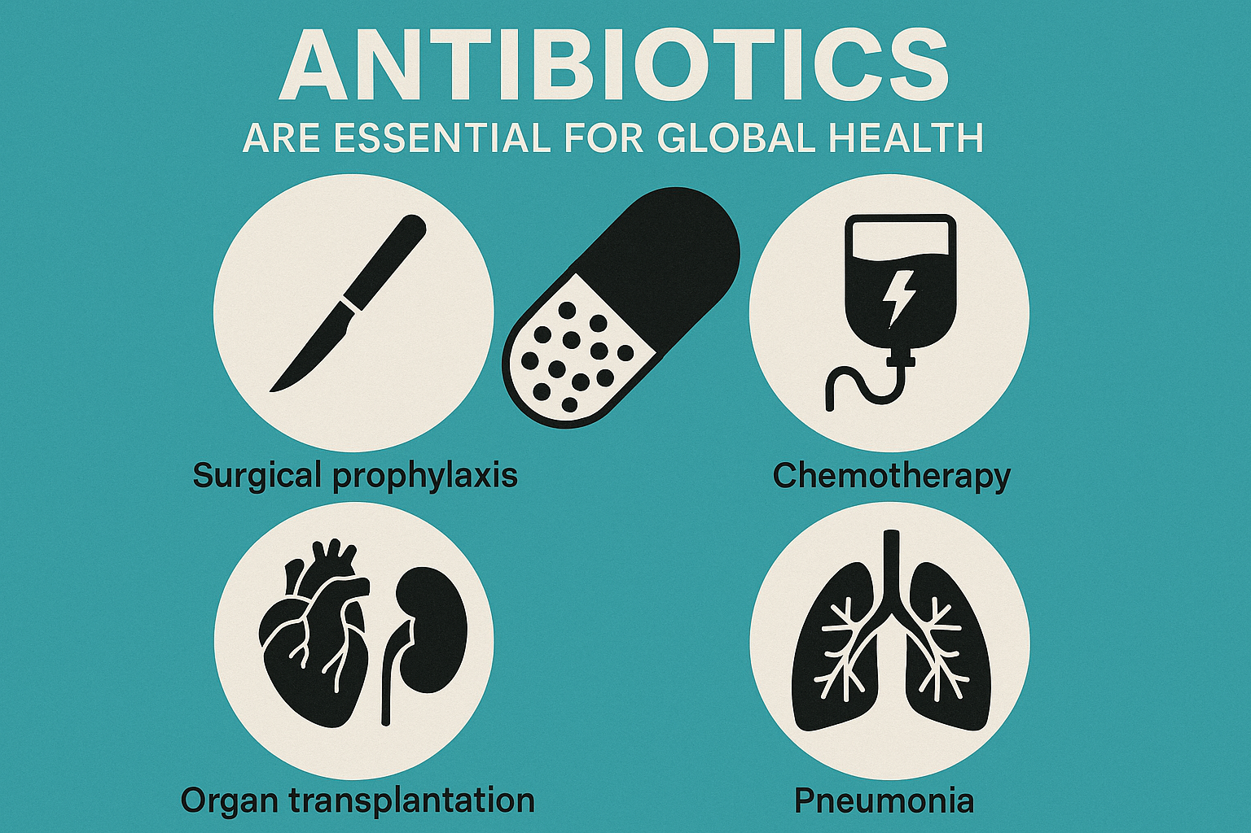
Image générée par Microsoft Copilot, 10 novembre 2025.

Slide 5
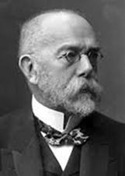

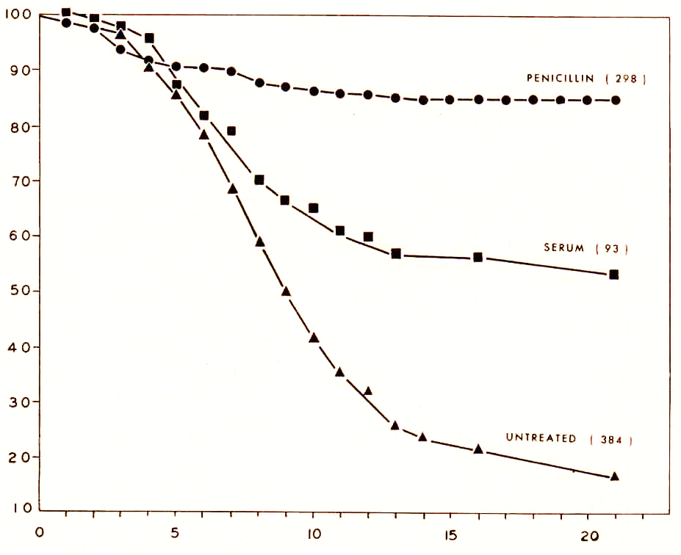

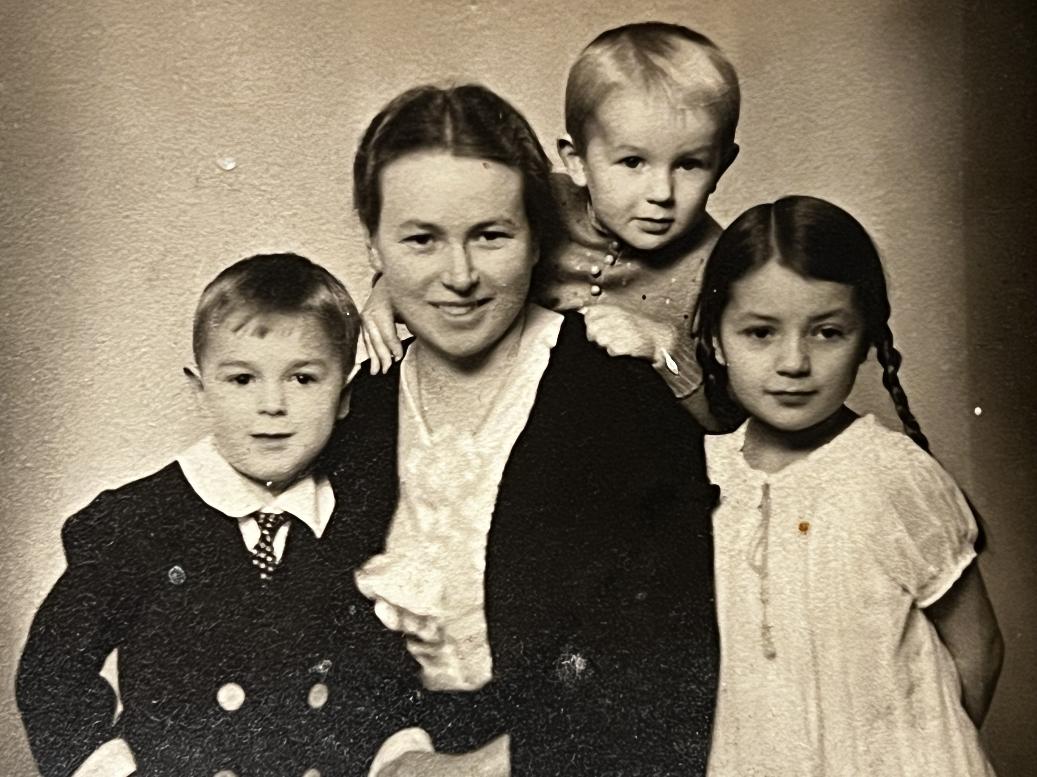
Les antibiotiques peuvent avoir un impact considérable sur les résultats cliniques
Effet du traitement sur le pourcentage de survie dans la bactériémie pneumococcique
Koch
Pénicilline
Ehrlich
Sérum
% de survivants
Fleming
Aucun traitement
Jours de maladie
Photos tirées de nobelprize.org
Autrichien et or. Ann Int Med 60:759, 1964.

Slide 6


L'utilisation inappropriée d'antibiotiques est fréquente
Étude mensuelle de prévalence dans 16 hôpitaux pédiatriques en Chine
  >260 000 visites évaluées
Prescription fréquente pour les infections virales
  Bronchite / bronchiolite 62 %
Principalement macrolides et céphalosporines (groupe WATCH)
Enquête prospective auprès de 250 médecins généralistes à haute prescription d’antibiotiques
Trop d'antibiotiques
Les «mauvais» antibiotiques
Glinz et al. J. Antimicrob Chemother. 1er novembre 2017 ; 72(11):3205-3212.
Wang et al. J Pediatr. Mai 2020 ; —Ps. 220:125-131.e5.
Notes:
https://academic.oup.com/jac/article-lookup/doi/10.1093/jac/dkx278
simplifuee

Slide 7

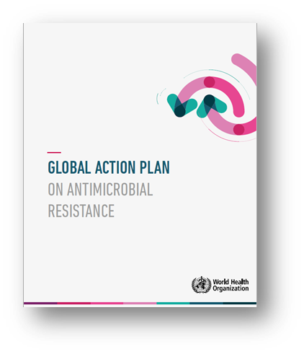
Plan d'action mondial sur la RAM
Objectif 1 : Améliorer la sensibilisation et la compréhension de la RAM grâce à une communication efficace, à l'éducation et à la formation
Objectif 2 : Renforcer les connaissances et la base de preuves grâce à la recherche sur la surveillance (RAM et AMU)
Objectif 3 : Réduire l'incidence des infections grâce à des mesures efficaces d'hygiène, et de prévention et contrôle des infections
Objectif 4 : Optimiser l'utilisation des médicaments antimicrobiens
Objectif 5 : Développer un argumentaire économique pour un investissement durable qui prenne en compte les besoins de tous les pays et augmenter les investissements dans de nouveaux médicaments, outils diagnostiques, vaccins et autres interventions
Objectif : Assurer la continuité du traitement et de la prévention efficaces des maladies infectieuses grâce à des médicaments efficaces, sûrs, garantis de qualité, utilisés de manière responsable et accessibles à tous ceux qui en ont besoin

Slide 8
Une approche centrée sur les personnes pour la RAM :
10 interventions principales et 3 interventions fondamentales
Niveaux réduits de RAM
Réduction de la mortalité et de la morbidité dues à la RAM
Pilier 1 : Prévention
Pilier 2 :
Accès aux services de santé essentiels
Pilier 3 :
Diagnostic rapide et précis
Pilier 4 : Traitement approprié et garanti de qualité
Mise en œuvre des composants centraux IPC pour atténuer la RAM
Accès universel à une meilleure gestion des WASH et des déchets pour atténuer la RAM
Accès aux vaccins et immunisation élargie pour gérer la RAM
Gestion de la RAM incluse dans le package d'avantages santé
Approvisionnement ininterrompu de produits de santé essentiels pour la RAM
Des services AMR de qualité intégrés pour améliorer les soins aux patients
Amélioration des laboratoires et des infrastructures diagnostiques pour permettre les tests de bactériologie et de mycologie
Sensibilisation, éducation et compréhension des options diagnostiques et de la gestion responsable du diagnostic
Recommandations de traitement et programmes AMS à jour fondés sur des preuves
Mise en œuvre d'une réglementation visant à restreindre la vente d'antimicrobiens en vente libre
Fondation : Gouvernance efficace :
Gouvernance et responsabilité de la RAM dans le secteur de la santé humaine en collaboration avec d'autres secteurs
Fondation : Informations stratégiques :
Réseau national de surveillance de la RAM afin de générer des données de qualité sur la consommation de RAM et d'antimicrobiens
Recherche opérationnelle et de mise en œuvre

Slide 9
« Un ensemble cohérent d'actions qui favorisent l'utilisation responsable des antimicrobiens. »
Gestion des antibiotiques
Éviter une utilisation inappropriée
Assurer une utilisation appropriée (accès)
Les antibiotiques sont souvent utilisés de manière inappropriée :
  … quand ce n'est pas nécessaire
  … avec un spectre inutilement large
  … pour une durée trop longue
  … En utilisant la mauvaise route
  … Utiliser la mauvaise dose
Mais : l'accès aux antibiotiques essentiels qui sauvent des vies pour les patients qui en ont besoin est essentiel
directives de traitement
Dyar et al. Infection du microbiol Clin. novembre 2017 ; 23(11):793-798.
Programmes de gestion des antimicrobiens dans les établissements de santé des pays à revenu faible et intermédiaire : une boîte à outils pratique de l'OMS. Organisation mondiale de la santé. (2019).

Slide 10
Pourquoi les lignes directrices en matière d'antibiotiques sont importantes
Fournir des recommandations fondées sur des preuves pour améliorer les résultats chez les patients
Aider à prévenir le mauvais usage ou la surutilisation des antibiotiques, qui peuvent entraîner RAM
Garantir une sélection appropriée des antibiotiques pour maximiser l’efficacité et réduire la résistance
Favoriser des soins standardisés et réduire la variabilité dans la pratique clinique (établir des standards de qualité)
Soutenir les professionnels de santé dans la prise de décisions éclairées et cohérentes (réduire la charge cognitive)
Les recommandations servent d’outil pédagogique pour la formation des professionnels de santé
…

Slide 11
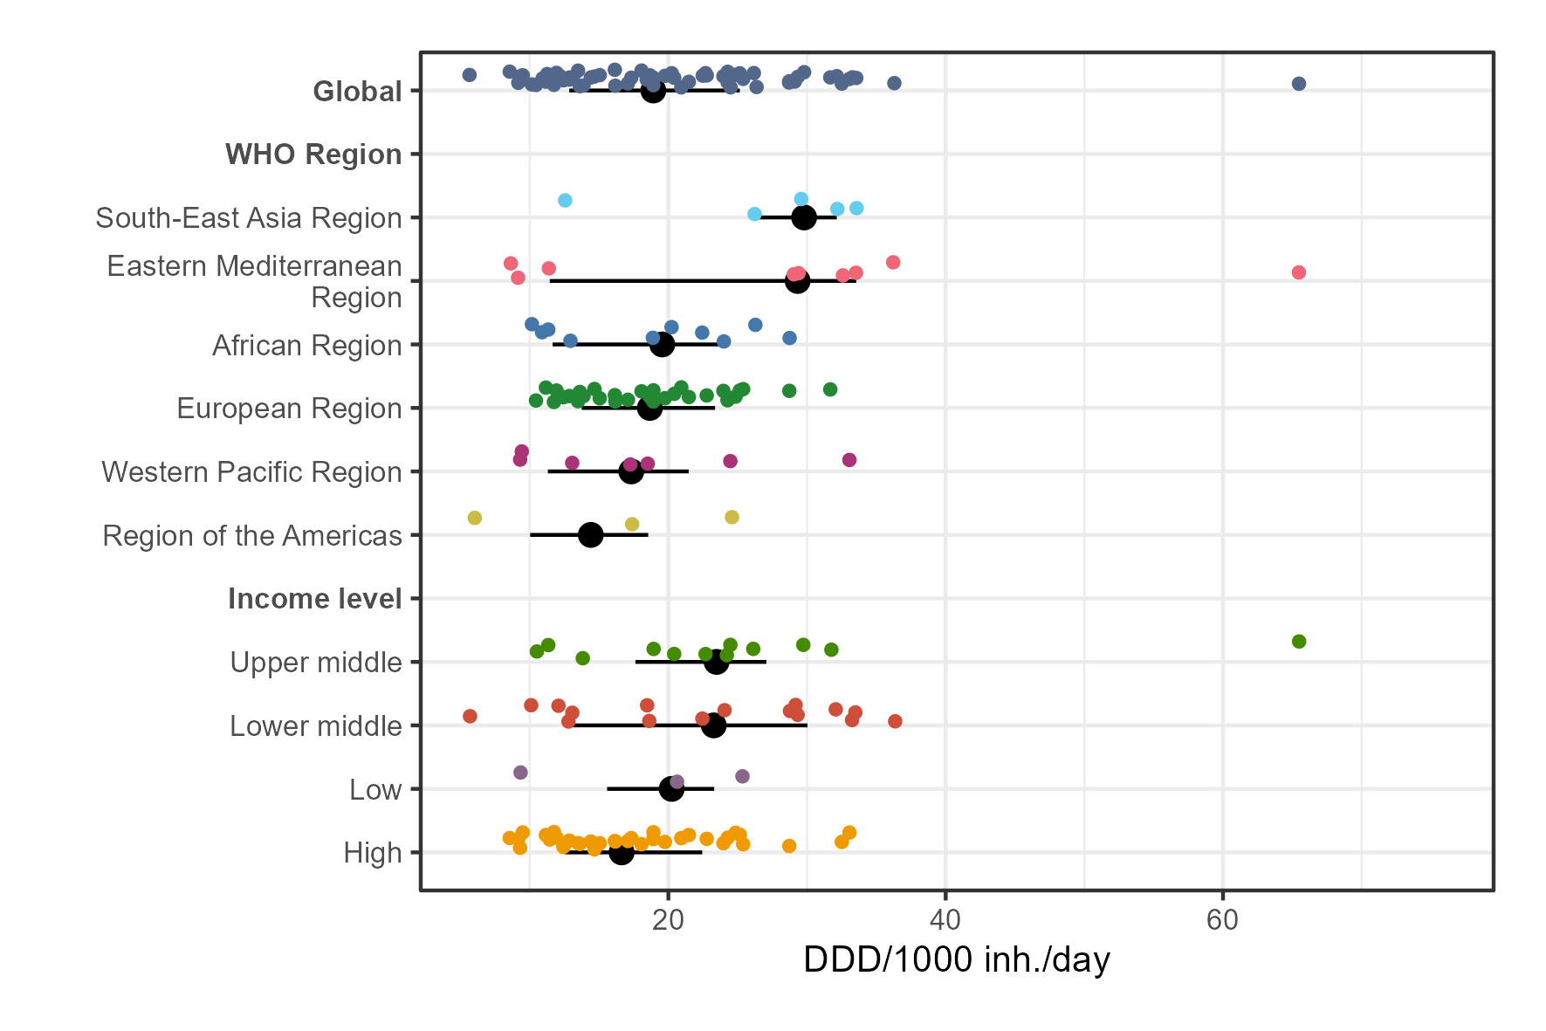
Variation considérable dans l'utilisation des antibiotiques selon les régions et les niveaux de revenu
Utilisation totale d'antibiotiques exprimée en DID dans 65 pays en 2023, à l'échelle mondiale, par région de l'OMS et par classification des groupes de revenus de la Banque Mondiale
À l'échelle mondiale, en moyenne, 18 personnes sur 1 000 prennent un antibiotique chaque jour

Slide 12

Disponibilité limitée des recommandations nationales en matière d'antibiotiques: exemple Union Africaine
Examen des sites officiels pour les recommandations de traitement standardisées publiées dans les 55 pays de l'Union Africaine
Complété par des contacts avec des points de contact du CDC africain et de l'OMS
31 recommandations de traitement standardisées provenant de 20 pays identifiées
(2001-2018)
35 pays sans directives identifiées
Aucun n'a été développé selon la méthodologie GRADE
Variation importante dans la sélection des antimicrobiens, la posologie et la durée des traitements recommandés
Aucun n'a indiqué que la sélection des antibiotiques était basée sur l'épidémiologie locale de la résistance aux antibiotiques
Craig et al. Bull World Health Organ. 1er janvier 2022 ; 100(1):50-59.
Notes:
https://pubmed.ncbi.nlm.nih.gov/35017757/

Slide 13
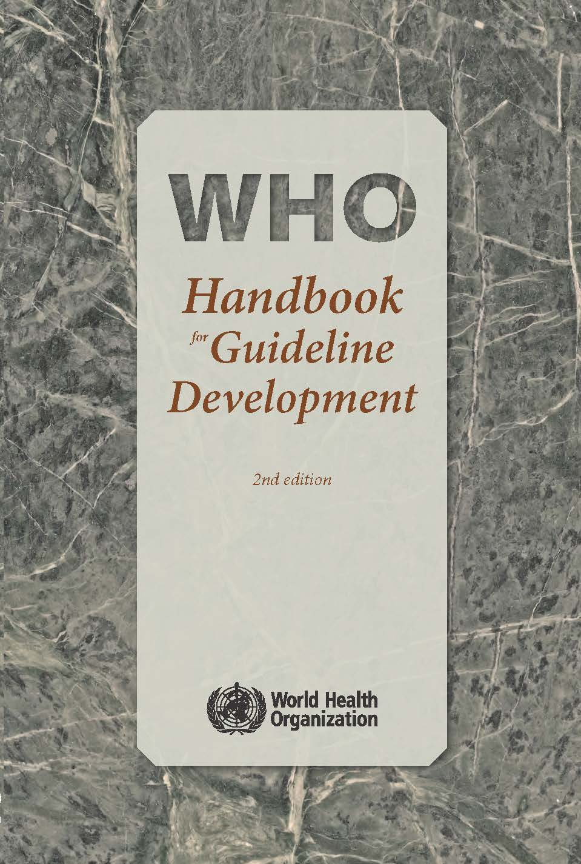




Slide 14
Avantages et inconvénients de GRADE
Avantages​ | Inconvénients​
Transparence et explicitation des jugements​ | Complexité et intensité des ressources​ nécessaires
Processus systématique et structuré​ | Besoin de formation spécialisée​
Évaluation complète des preuves​ | Jugement et subjectivité restent une partie intégrale​
Acceptation mondiale (OMS) / standardisation​ | Risque de mauvaise application​
 | Difficultés d’interprétation des recommandations conditionnelles​

Slide 15
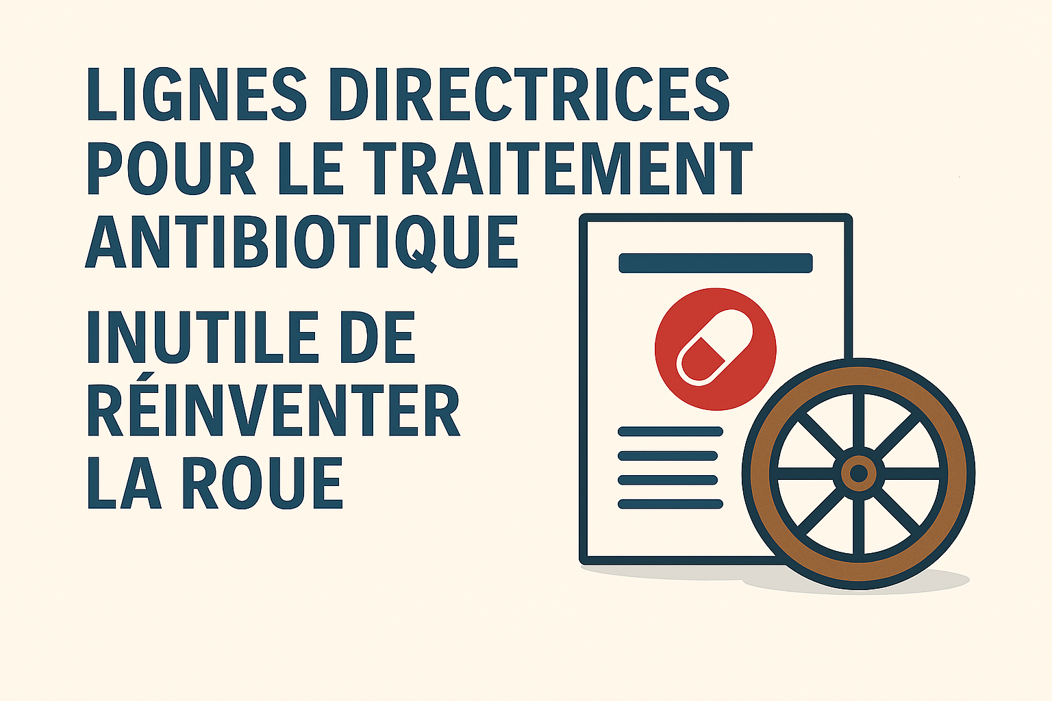

Slide 16
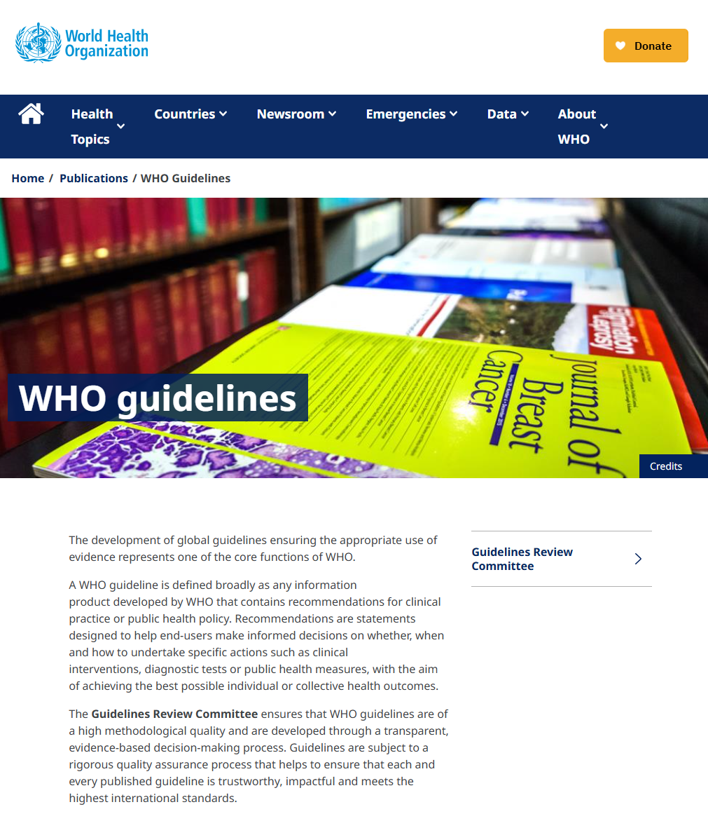
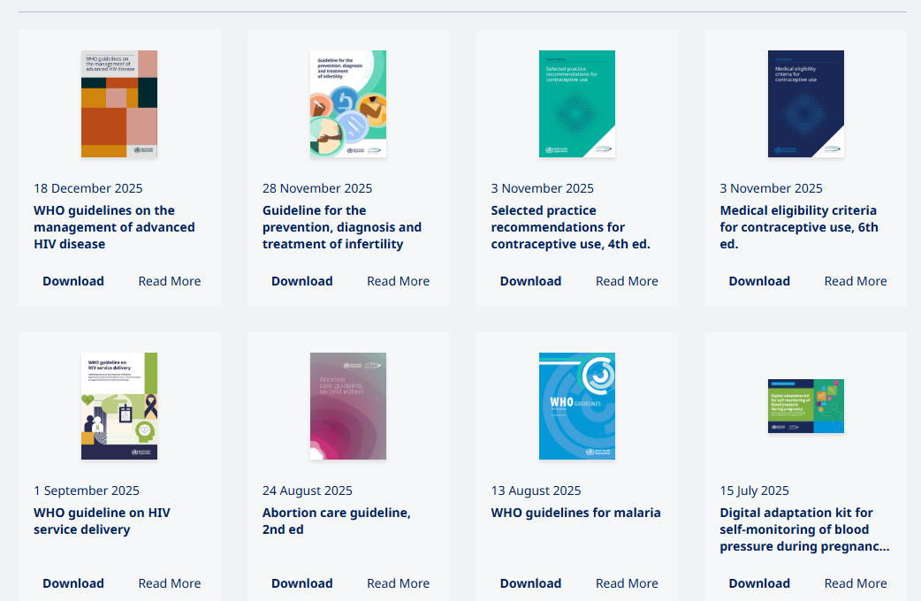


Slide 17


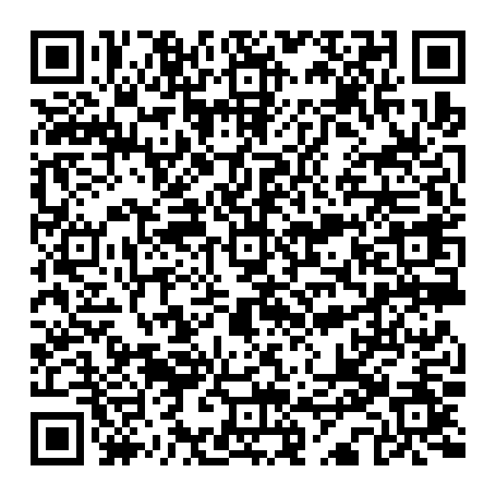
https://africacdc.org/download/african-antibiotic-treatment-guidelines-for-common-bacterial-infections-and-syndromes-2/
Notes:
https://africacdc.org/download/african-antibiotic-treatment-guidelines-for-common-bacterial-infections-and-syndromes-2/

Slide 18
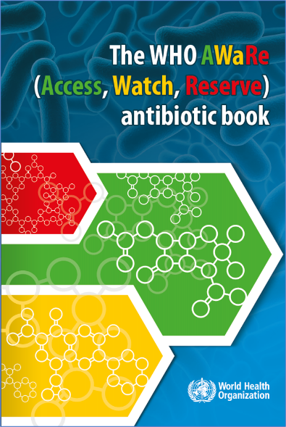
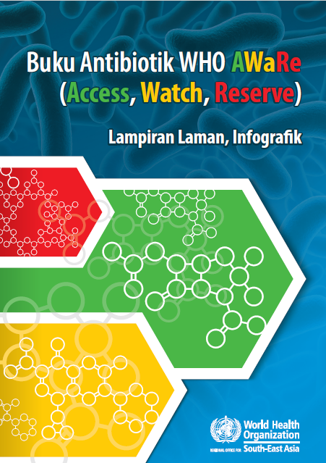

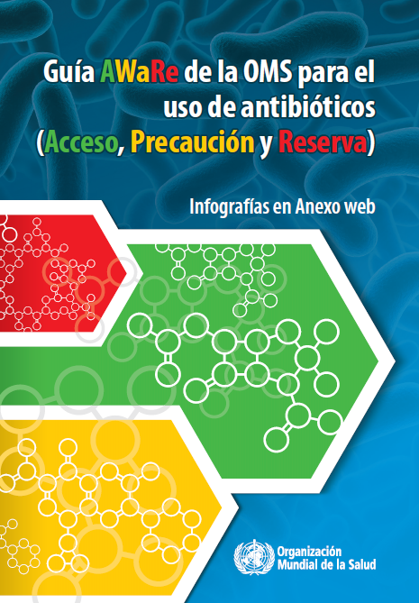

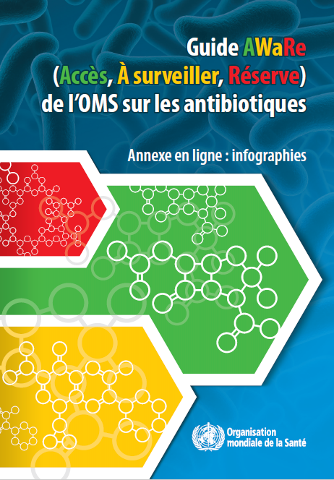
Guide AWaRe de l’OMS sur les antibiotiques

Slide 19
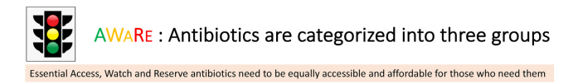
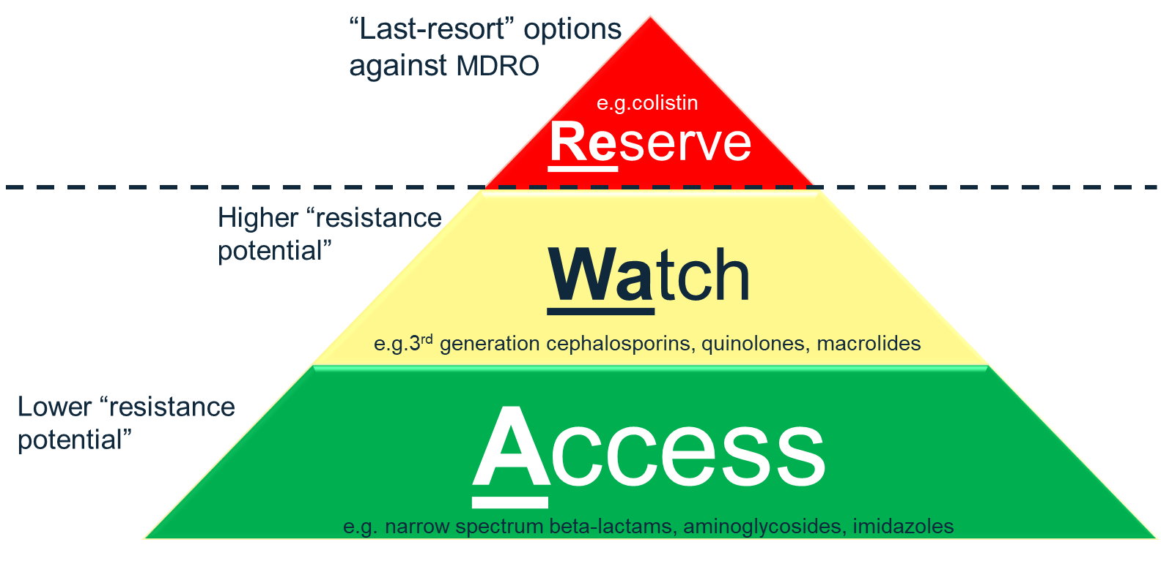
OMS Classification AWaRe (Accès, A surveiller, Réserve)
Publié pour la première fois en 2017 - > mis à jour tous les deux ans > Dernière mise à jour en septembre 2025
AWaRe : Les antibiotiques sont classés en trois groupes + Non recommandé
Non recommandé
Combinaisons à dose fixe de plusieurs antibiotiques à large spectre non étayées par les preuves ou les recommandations
Notes:
-> 268 antibiotiques classés dans A-Wa-Re et plus que Tha100 comme antibiotiques d'accès non recommandé tels que l'amoxicilline et l'amoxicilline/clavulanate ont un spectre d'activité étroit, généralement un faible prix, un bon profil de sécurité et un faible potentiel de résistance. Ils sont souvent recommandés comme options de traitement empiriques de premier ou second choix pour les infections courantes dans le livre d'antibiotiques AWaRe de l'OMS.
Observez : les antibiotiques tels que la ciprofloxacine et la ceftriaxone sont des antibiotiques à large spectre, généralement à un prix plus élevé, et sont recommandés dans le livre des antibiotiques AWaRe de l'OMS uniquement comme options de premier choix pour les patients présentant des présentations cliniques plus sévères ou pour les infections où les agents pathogènes responsables sont plus susceptibles d'être résistants aux antibiotiques d'accès, comme les infections des voies urinaires supérieures (ITU). Surveillez que les antibiotiques soient des cibles clés pour les interventions de gestion antibiotique.
Les antibiotiques de réserve tels que la colistine et le céfiderocol sont des antibiotiques de dernier choix utilisés pour traiter les infections multirésistantes. Éviter l'utilisation inutile et inappropriée des antibiotiques de réserve est une priorité clé en matière de gestion des antibiotiques.
Non recommandé L'utilisation des combinaisons à dose fixe de plusieurs antibiotiques à large spectre listées ici n'est pas fondée sur des preuves, ni recommandée dans les recommandations internationales de haute qualité. L'OMS ne recommande pas leur utilisation en pratique clinique.

Slide 20
Fournir des conseils simples sur « COMMENT UTILISER » les antibiotiques de la LME pour gérer les infections courantes
Recommandations pour 34 infections courantes, prophylaxie chirurgicale et utilisation des antibiotiques Réserve ; soins primaires et hôpital, chez les enfants et les adultes.
Recommandations sur le traitement antibiotique empirique
(c'est-à-dire un diagnostic présumé ne nécessitant aucun diagnostic en laboratoire)
Comprend des conseils pour poser le diagnostic clinique, la décision si un antibiotique est nécessaire, le choix du médicament, la dose, la durée
Résumés rapides des principales caractéristiques de la microbiologie, de l'épidémiologie, de la présentation clinique, du diagnostic (en collaboration avec EDL) et de la prévention
Public cible : tous les professionnels de santé administrant des antibiotiques

Slide 21
Indicateurs et objectifs basés sur AWaRe
Assemblée générale de l'ONU HLM sur l'AMR septembre 2024 : objectif
mondial de 70 % d’Accès
Traitement recommandé pour les infections courantes en soins primaires dans le livre d'antibiotiques AWaRe
Infection (par ordre alphabétique) | Peut-on la traiter en toute sécurité sans antibiotiques ? | Type d'antibiotique (si cela est indiqué)
Bronchite | Oui
Exacerbations de la BPCO | Oui, dans la plupart des cas légers | Accès
Infections dentaires | Oui, dans la plupart des cas légers | Accès
Otite moyenne | Oui, dans la plupart des cas légers | Accès
Pharyngite | Oui, dans la plupart des cas légers | Accès
Sinusite | Oui, dans la plupart des cas légers | Accès
Infections cutanées et des tissus mous (légères) | Seulement pour certaines conditions et chez certains patients | Accès
Infection urinaire (en bas) | Seulement chez quelques patients sans facteurs de risque pour des infections compliquées | Accès
Diarrhée sanglante aiguë | Les antibiotiques sont généralement indiqués en cas de diarrhée sanguinolente importante | A surveiller
Pneumonie communautaire acquise (légère à modérée) | Oui | Accès

Slide 22
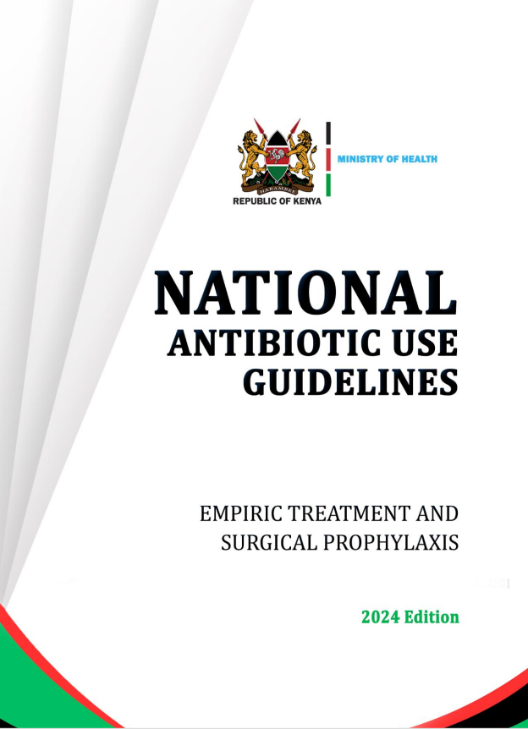
ou
Adopter
Adapter

Slide 23
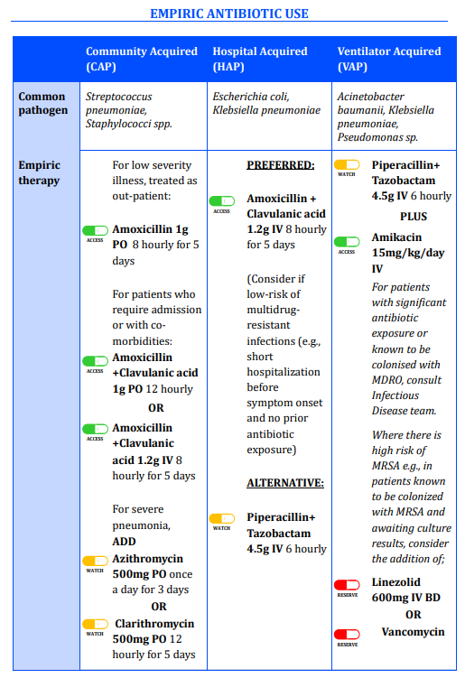
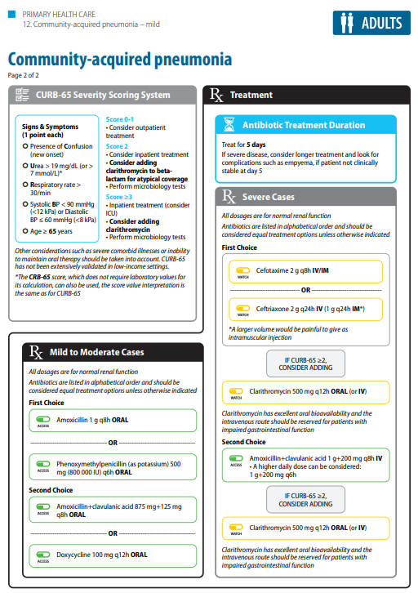
ou
Adopter
Adapter

Slide 24
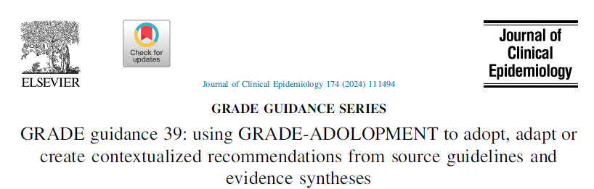
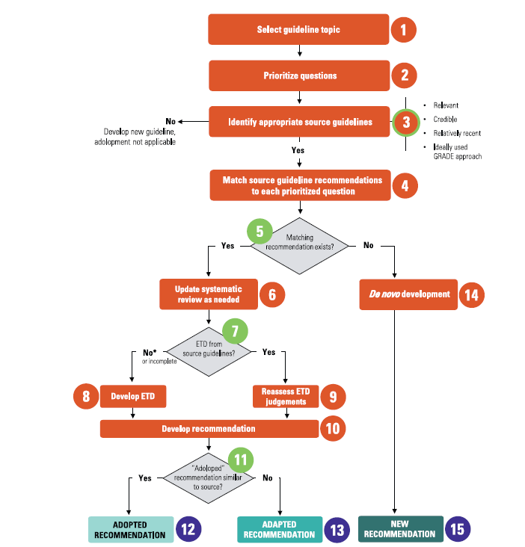
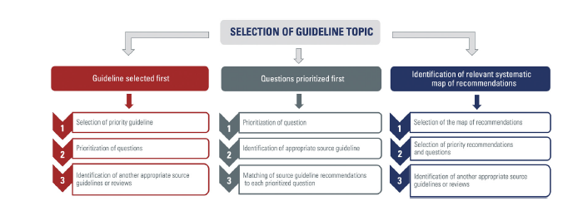


Slide 25

Adaptation locale des directives

Slide 26
Facteurs à considerer pour l’adaptation locale
Facteur | Description
Épidémiologie locale des agents pathogènes | Données sur la prévalence des infections dans la région
Épidémiologie locale de la RAM | Taux de résistance aux antimicrobiens dans la région
Disponibilité locale des antimicrobiens | Accès aux médicaments essentiels recommandés
Coûts et contraintes budgétaires | Impact économique pour le système de santé
Infrastructures et ressources | Capacité des établissements à appliquer les recommandations
Préférences des patients | Facteurs culturels et attentes des patients
Exigences réglementaires | Normes et politiques locales influençant la mise en œuvre
Notes:
Cette question demande aux participants de classer sept facteurs clés de 1 (le plus important) à 7 (le moins important) pour l’adaptation locale des lignes directrices. Les facteurs proposés incluent : l’épidémiologie locale des agents pathogènes, l’épidémiologie locale de la résistance aux antimicrobiens (RAM), la disponibilité locale des antimicrobiens, les coûts et contraintes budgétaires, les infrastructures et ressources du système de santé, les préférences des patients et facteurs culturels, ainsi que les exigences réglementaires et politiques locales. Le classement permet de visualiser les priorités collectives et de comprendre quelles dimensions sont jugées essentielles pour garantir l’efficacité et la faisabilité des recommandations. Cette étape est cruciale pour orienter les stratégies d’adaptation et de mise en œuvre.

Slide 27
Gardez à l'esprit que si vous vous adaptez des recommandations...
Directives de mise en œuvre du guide AWaRe actuellement en cours de développement
  Est-ce que la directive est:
      Actuelle ?
      Fondée sur des preuves ?
      Représentative ?
      Parcimonieuse ?
      Simple à utiliser?
      Alignée avec les principes de la bonne gestion des antimicrobiens ?
      Alignée avec la classification AWaRe ?
      Alignée à la disponibilité des antimicrobiens ?
      Alignée avec la liste nationale des médicaments essentiels ?
      Complète ?

Slide 28
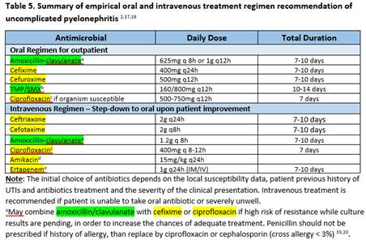
Exemple de trop d'options

Slide 29
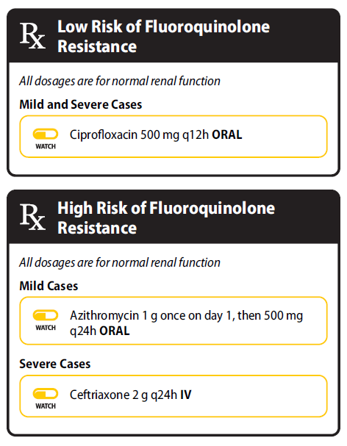
Guide AWaRe de l’OMS sur les antibiotiques
Exemple fièvre entérique
Adaptation locale des directives internationales
Plus facile à dire qu’à faire...
« Dans les contextes où la résistance à la ceftriaxone augmente, l'azithromycine doit être prioritaire. Des épidémies de fièvre entérique causées par une Salmonella Typhi fortement résistante aux antibiotiques ont été signalées, par exemple, au Pakistan depuis 2016 et dans des cas liés aux voyages dans le monde entier. »

Slide 30
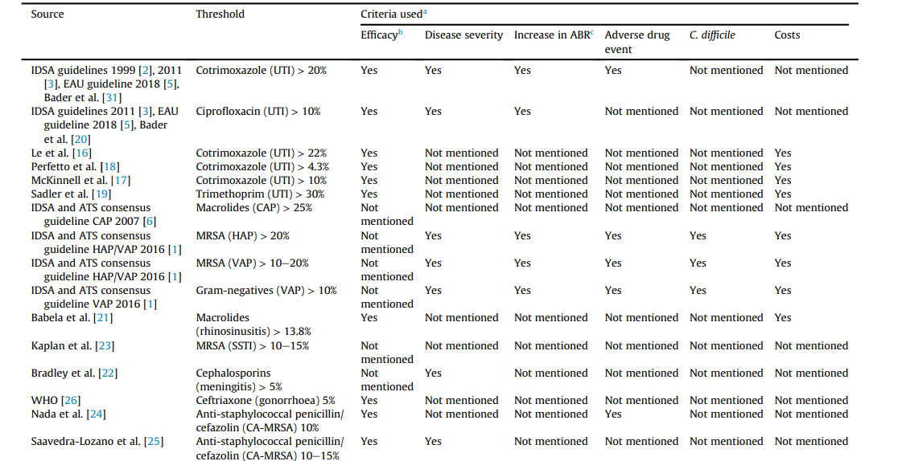
Quelle est la base de preuves des pourcentages agrégés de résistance aux antibiotiques utilisés pour modifier le traitement empirique antibiotique ?
Auzin et al. Infection microbiolienne de Clin. juillet 2022 ; 28(7) : 928-935.
Notes:
https://www.sciencedirect.com/science/article/pii/S1198743X2100700X
Infection par le microbiol clin
. juillet 2022 ; 28(7) : 928-935.

Slide 31
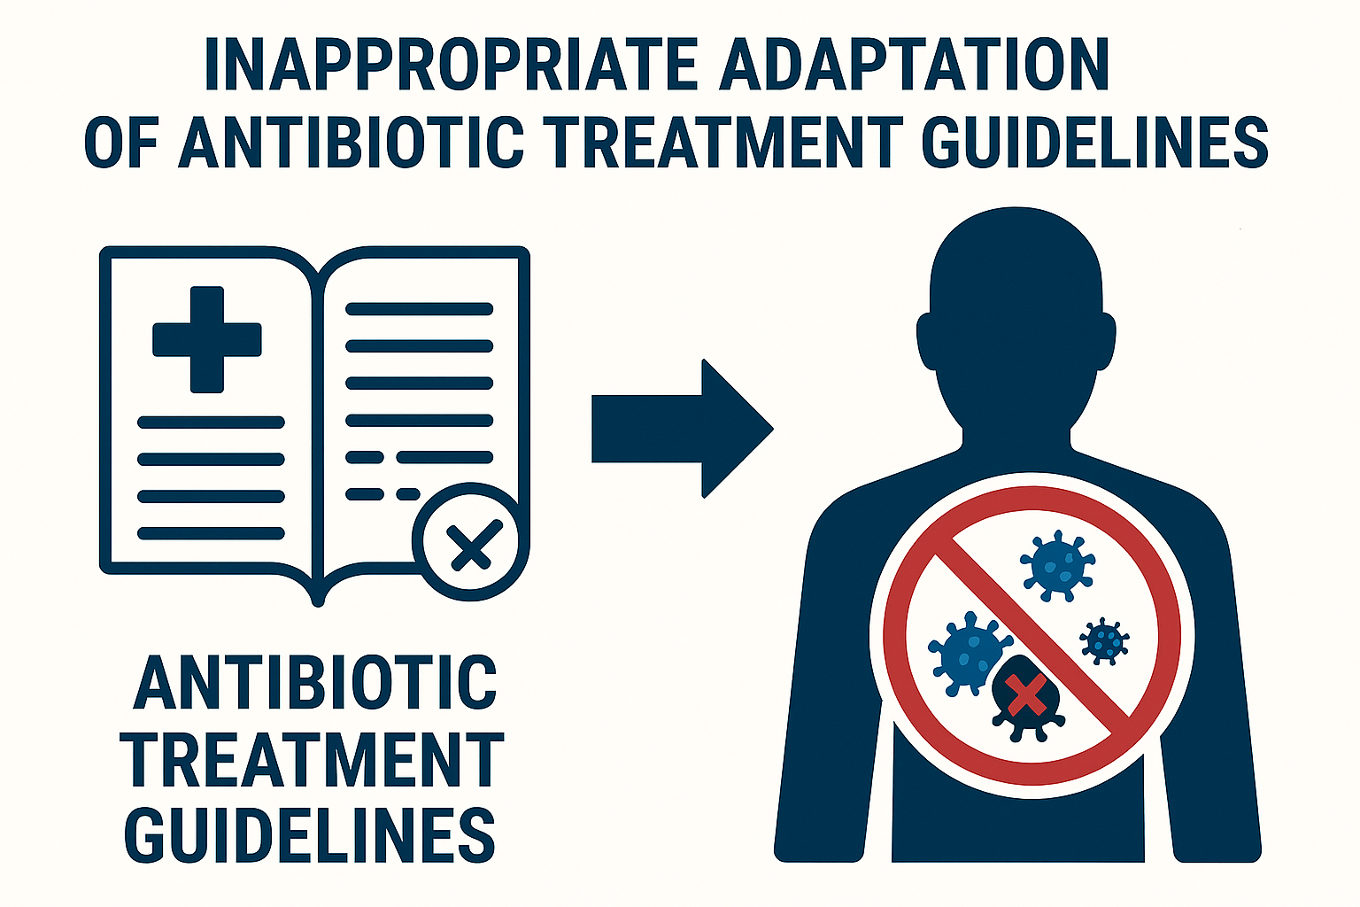
Sans cadre clair, une adaptation inappropriée des recommandations de traitement est courante
Antibiogramme national du pays X
36 isolats de S. pneumoniae en 2025
33/36 (92 %) résistantes à l’amoxicilline
Décision pour l'EML nationale
Retirer l’amoxicilline
Remplacer par de l’amoxicilline / clavulanate
Image générée par un assistant IA utilisant Microsoft Copilot, septembre 2025

Slide 32
Élaboration d'un cadre pour adapter les directives de l'OMS à partir des données de la RAM
  Projet soutenu par la Fondation Gates
  Variabilité importante entre/au sein des pays dans la prévalence de la RAM chez des agents pathogènes bactériens clés
  Aucun cadre international pour adapter le traitement antibiotique empirique à partir des données locales de RAM
  Approche : synthèse des preuves, modélisation, contribution d'experts
  Infections comme études de cas : fièvre entérique, septicémie néonatale plus éventuellement infections urinaires

Slide 33


Slide 34
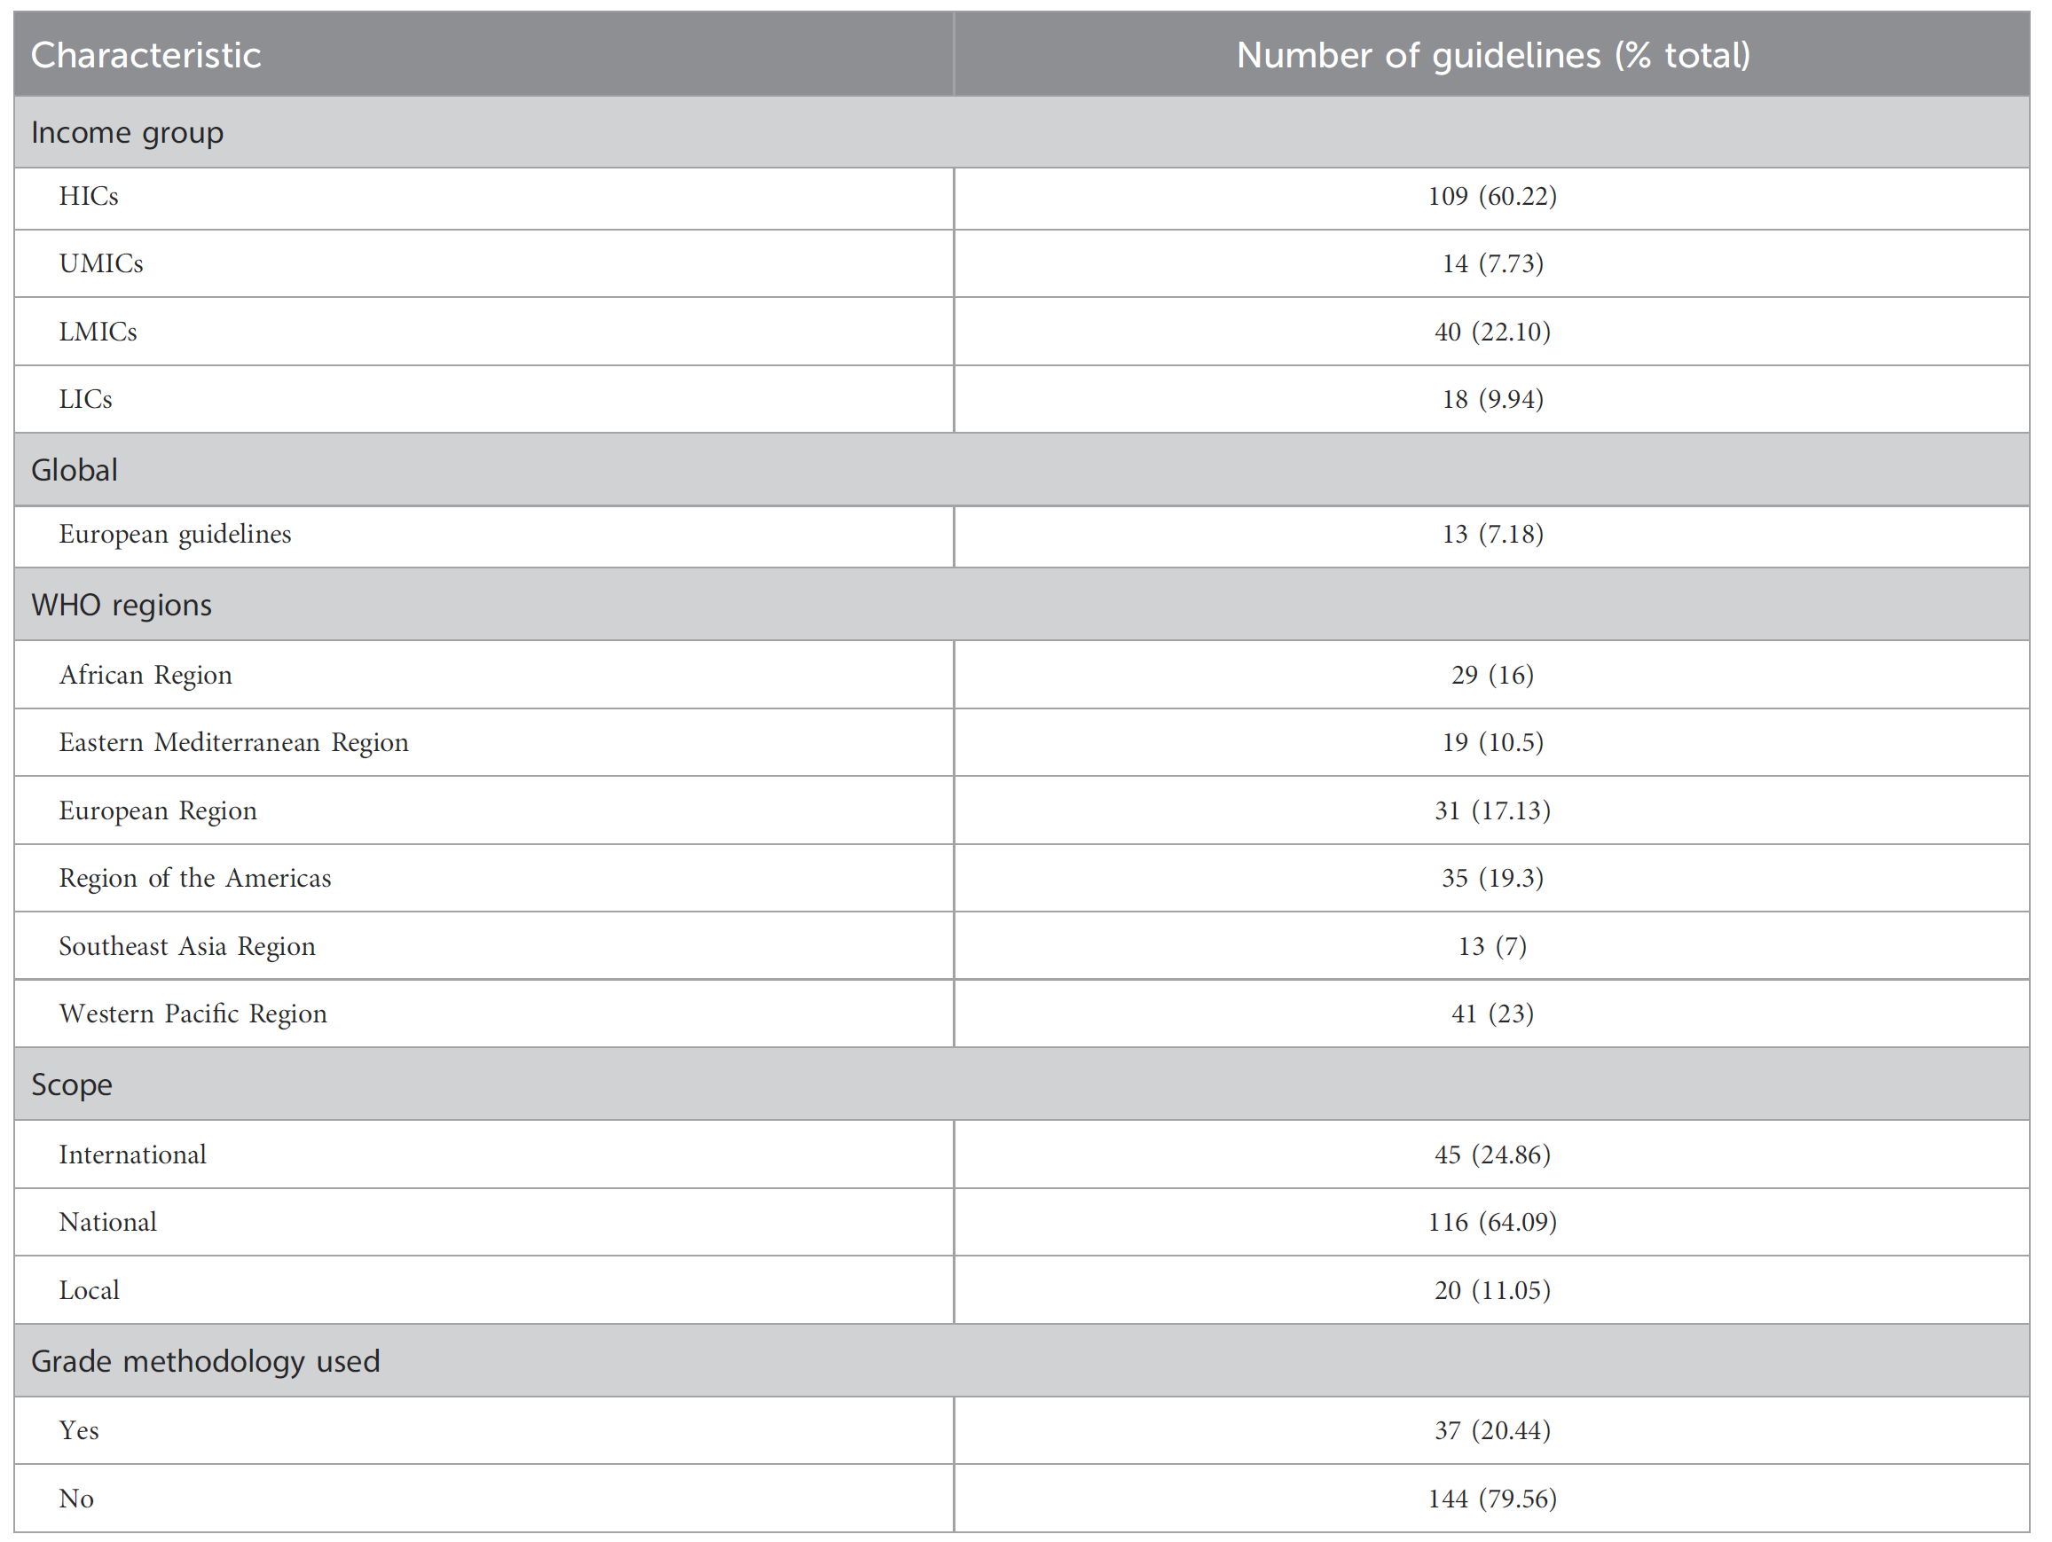
Il existe une grande variation mondiale dans les recommandations de prescription d'antibiotiques et les considérations de mise en œuvre sont rarement incluses
Résultats d'une revue narrative
Revue narrative visant à identifier les recommandations nationales et internationales de prescription d'antibiotiques pour le traitement empirique des infections bactériennes
181 lignes directrices incluses dans l'analyse
Grande variation dans la portée, le focus et la stratégie
Lignes directrices des pays à revenu élevé généralement plus détaillées
  par exemple, inclusion de critères diagnostiques
Peu de lignes directrices incluaient des considérations de mise en œuvre
L'épidémiologie locale de la RAM est rarement prise en compte dans les recommandations
Jamil et al. Front Pharmacol. 2025 août 7:16:1600787.doi : 10.3389/fphar.2025.1600787. eCollection 2025.
Notes:
Jamil et al. Front Pharmacol. 2025 août 7:16:1600787.doi : 10.3389/fphar.2025.1600787. eCollection 2025.
https://pubmed.ncbi.nlm.nih.gov/40852607/
https://www.frontiersin.org/journals/pharmacology/articles/10.3389/fphar.2025.1600787/full

Slide 35
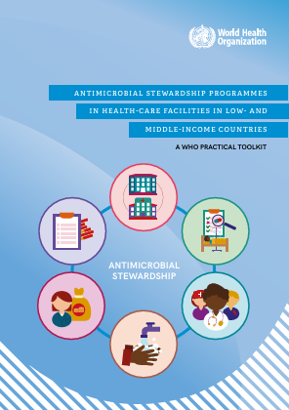
Publié en 2019, axé sur le niveau des établissements dans les PRMI
Mise à jour en cours :
  Approche modulaire
  Outils pratiques pour des interventions AMS spécifiques courantes
  Alignement avec le système AWaRe
  Conseils pour les soins primaires

Slide 36
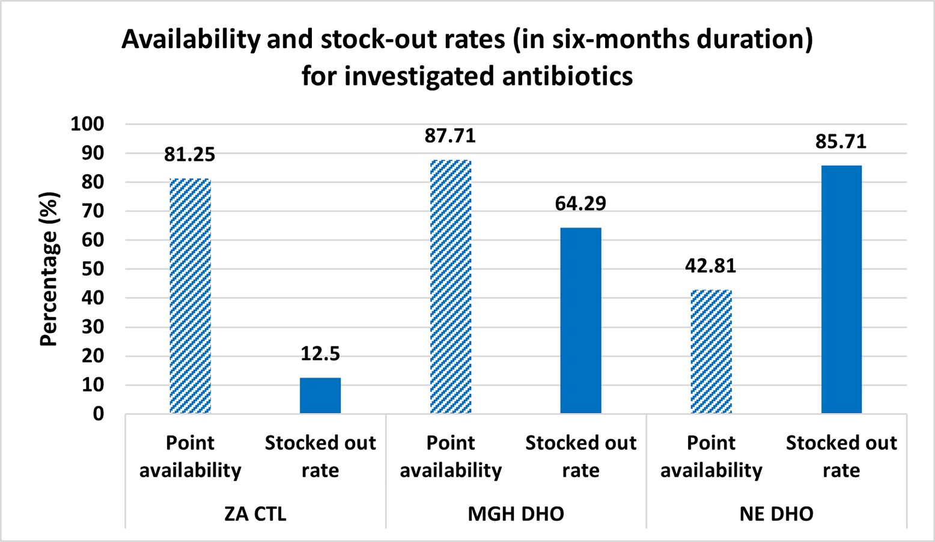
Effet de la disponibilité des antibiotiques sur le respect des recommandations de traitement antibiotiques chez les patients adultes hospitalisés dans le sud du Malawi
Étude transversale dans trois hôpitaux du Malawi
Antibiotiques de première ligne pour les infections bactériennes courantes (Malawi Standard Treatment Guidelines 2015)
  amoxicilline +/- clavulanate, pénicilline benzyle et benzathine, ciprofloxacine, ceftriaxone, gentamicine, métronidazole, doxycycline, azithromycine...
La disponibilité des antibiotiques de première intention était significativement associée au niveau d'adhésion aux recommandations de traitement
Six derniers mois
Chiumia et al. PLoS One. 2023 Oct 31; 18(10):e0293562
Notes:
https://journals.plos.org/plosone/article?id=10.1371/journal.pone.0293562
PLoS One. 2023 Oct 31; 18(10):e0293562

Slide 37
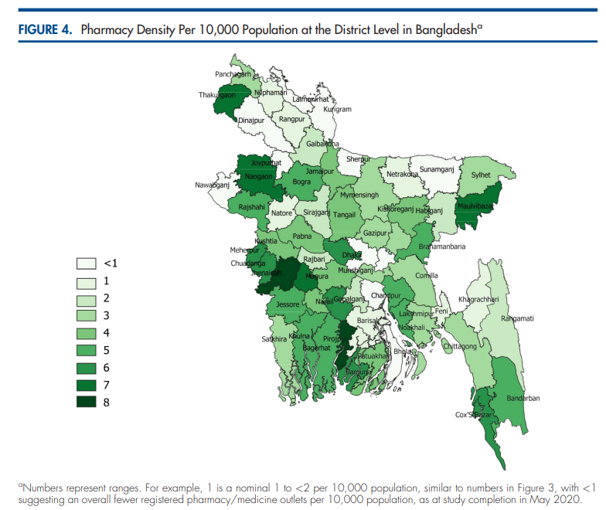
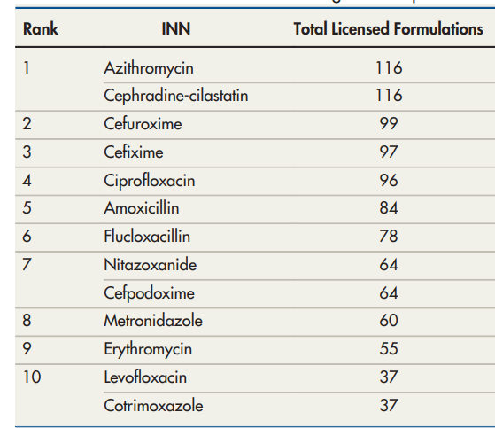
Orubu et al. Glob Health Sci Pracct. 30 septembre 2021 ; 9(3):532–547.
Notes:
https://pmc.ncbi.nlm.nih.gov/articles/PMC8514039/

Slide 38
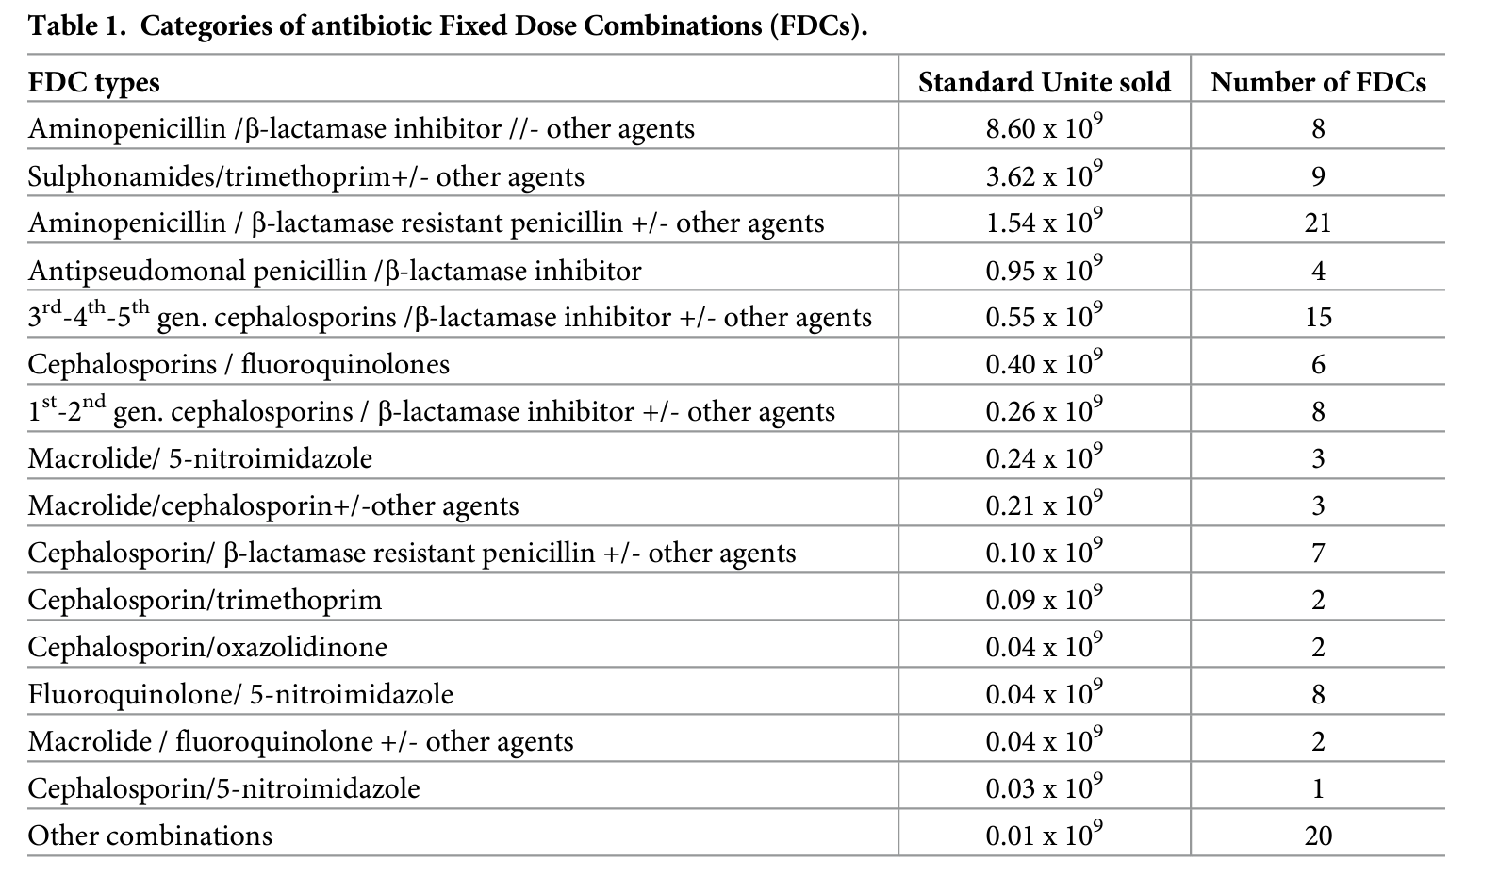
Antibiotiques non recommandés
(combinaisons à dose fixe)
Analyse des données IQVIA-MIDAS® pour les FDC antibiotiques de 75 pays en 2015
22 % de la consommation totale d'antibiotiques en 2015
92 % (110/119) n'ont pas été approuvés par la FDA américaine
>80 % non compatible avec EML
Bortone et al. PLoS One. 2021; 16(1): e0241899.
Notes:
https://www.ncbi.nlm.nih.gov/pmc/articles/PMC7817037/

Slide 39
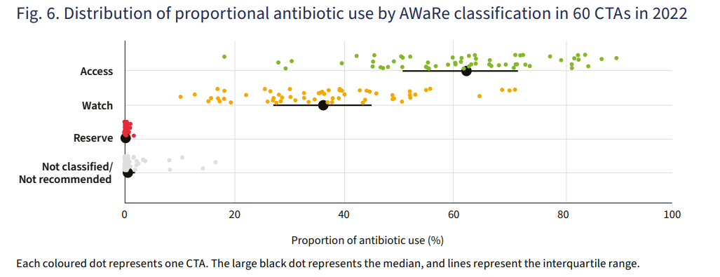
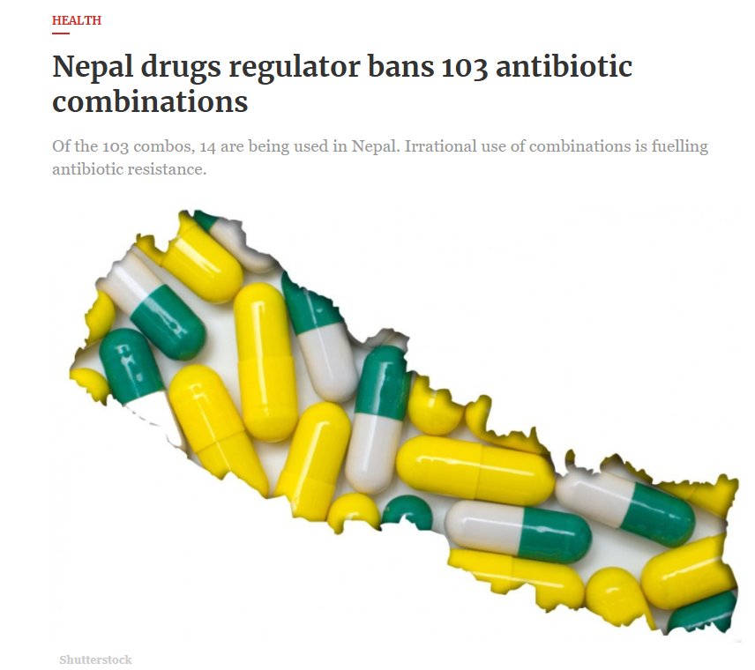
https://kathmandupost.com/health/2023/09/19/nepal-drugs-regulator-bans-103-antibiotic-combinations
Notes:
https://kathmandupost.com/health/2023/09/19/nepal-drugs-regulator-bans-103-antibiotic-combinations

Slide 40
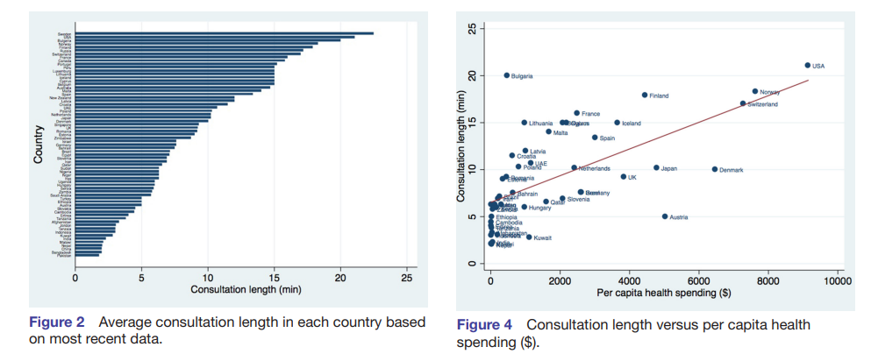
Les temps de consultation sont souvent très courts
(<5 min/rendez-vous)
Irving G, et al. BMJ Open 2017; 7:e017902.

Slide 41
Conclusion
La mauvaise utilisation des antibiotiques et fréquente et favorise la résistance aux antimicrobiens (RAM)
Il existe une grande variabilité dans la disponibilité, la qualité et l’adaptation des recommandations nationales, de nombreux pays ne disposant pas de lignes directrices standardisées et adaptées au contexte local
Des lignes directrices robustes et fondées sur des preuves — basées sur le système AWaRe de l’OMS — sont essentielles pour
  Optimiser l’utilisation des antibiotiques
  Améliorer les résultats pour les patients
  Lutter contre la résistance
  Évaluer la qualité de l’utilisation des antibiotiques
L’adaptation locale des recommandations doit être fait avec beaucoup de soins (prendre en compte l’épidémiologie, les profils de résistance (+/-), la disponibilité des médicaments, les ressources du système de santé et les facteurs culturels pour garantir leur faisabilité et leur efficacité)
Un investissement durable dans les systèmes de santé est crucial pour que les recommandations soient non seulement élaborées, mais aussi effectivement appliquées.

Slide 42
Merci !

